Slide 1

Министерство образования и науки Республики Башкортостан
ГБОУ Белебеевская коррекционная школа
для слабовидящих обучающихся

Slide 2

Для организации качественного доступного образования обучающихся с ограниченными возможностями здоровья и с инвалидностью в Республике Башкортостан с 2019 года в отдельных образовательных организациях реализуется федеральный проект «Современная школа» в рамках национального проекта «Образование».
В 2022 году ГБОУ Белебеевская коррекционная школа для слабовидящих обучающихся стала участником проекта «Доброшкола», направленного на поддержку образования обучающихся с ОВЗ посредством обновления материально-технической базы. В рамках реализации проекта на оснащение школы было выделено 7 949795,92 руб., из них: из федерального бюджета 7790800,00 руб. и из бюджета Республики Башкортостан – 158995,92 руб.

Slide 3
Мероприятия проекта «Доброшкола» были направлены на обновление инфраструктуры школы и создание современных условий для обучения и воспитания
Для реализации предметной области «Технология» приобретено оборудование для кабинетов: «Кабинет картонажно-переплетного дела» и «Кабинет декоративно-прикладного искусства»
Для реализации психолого-педагогического сопровождения и коррекционной работы с обучающимися с ОВЗ приобретено оборудование для кабинетов психолога и логопеда
Для реализации программ дополнительного образования и внеурочной деятельности приобретено оборудование для кабинетов : фото-видео студии, студии анимации, музыкальной студии

Slide 4

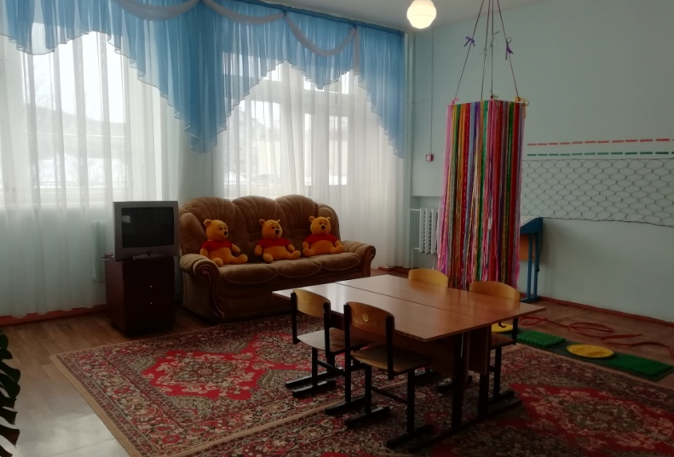
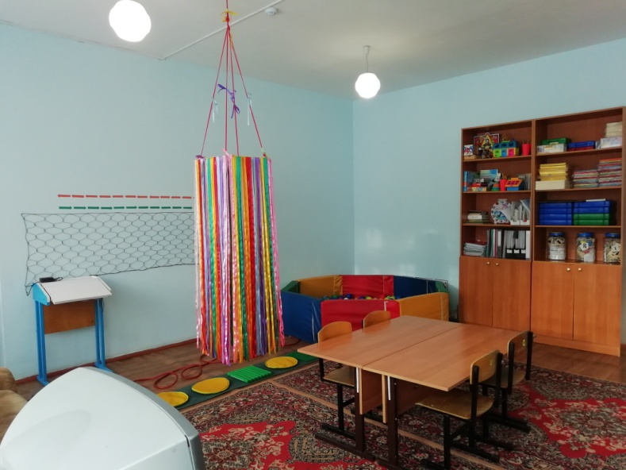
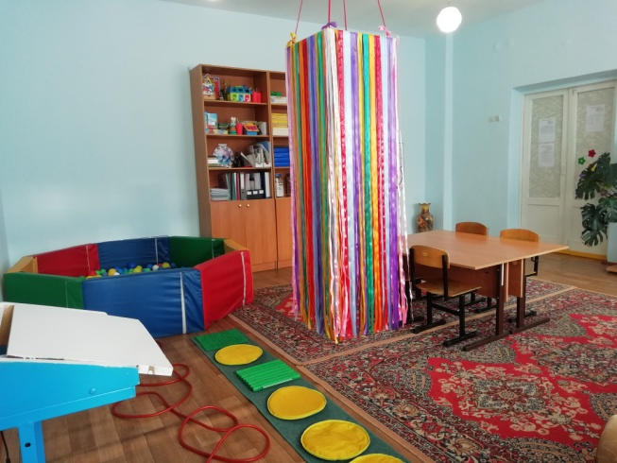
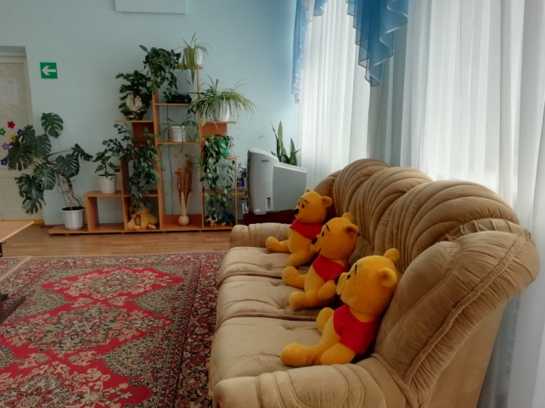
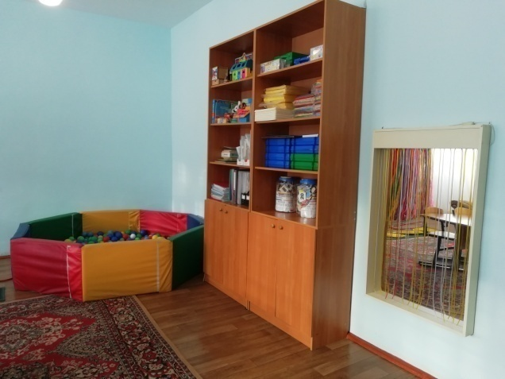
Кабинет психолога до начала проекта

Slide 5
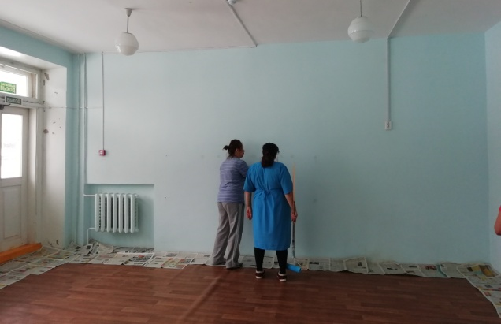
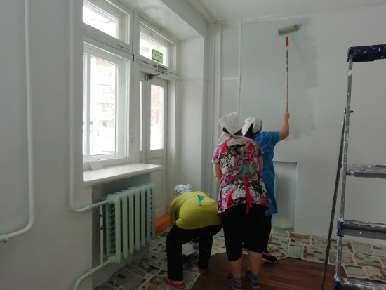
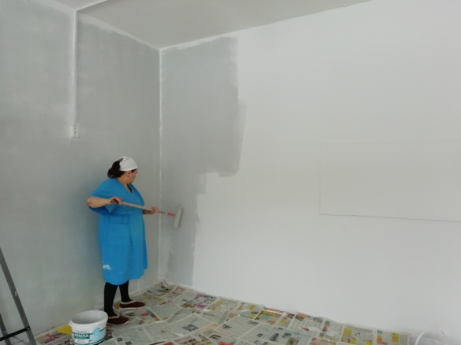
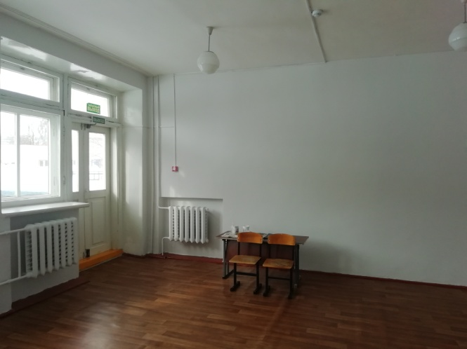
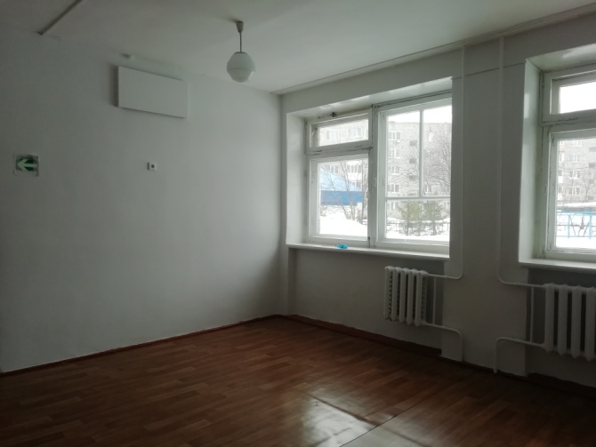
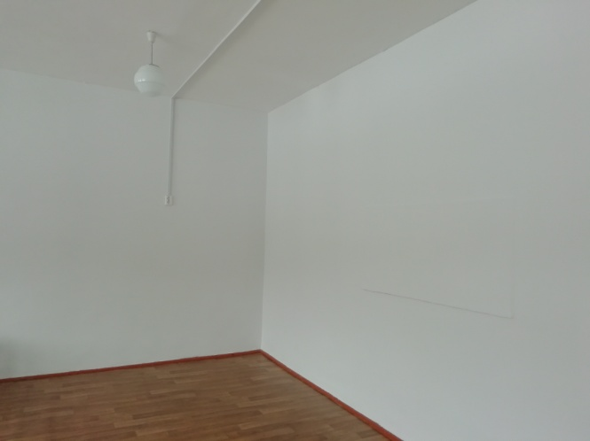
Кабинет психолога: ремонт и после ремонта

Slide 6

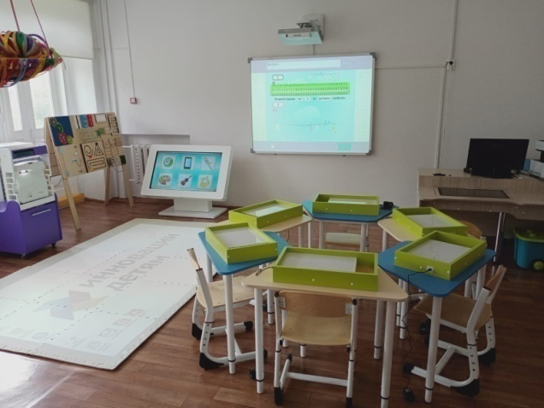
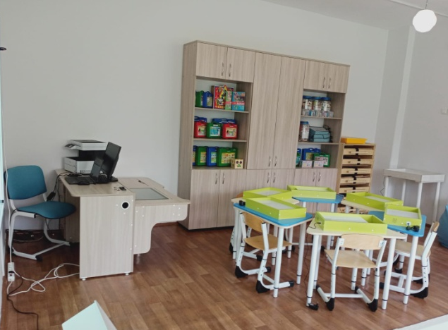
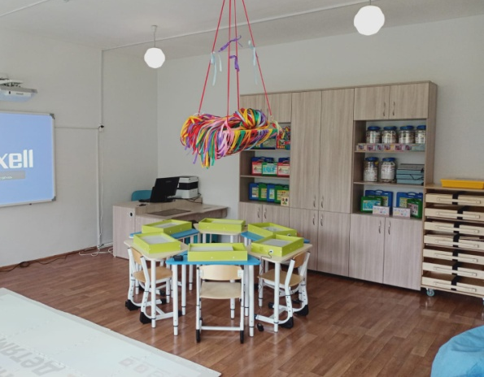
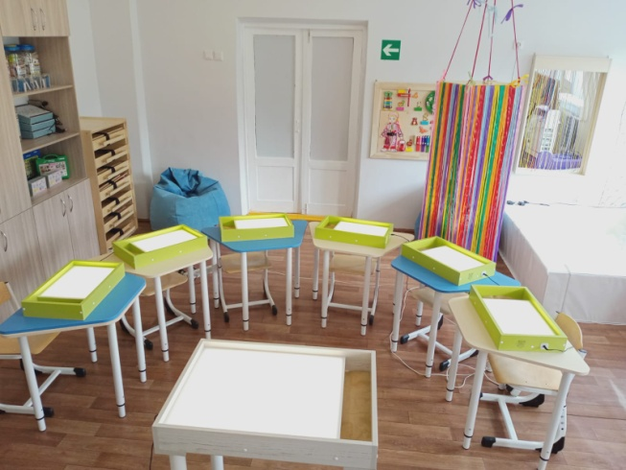
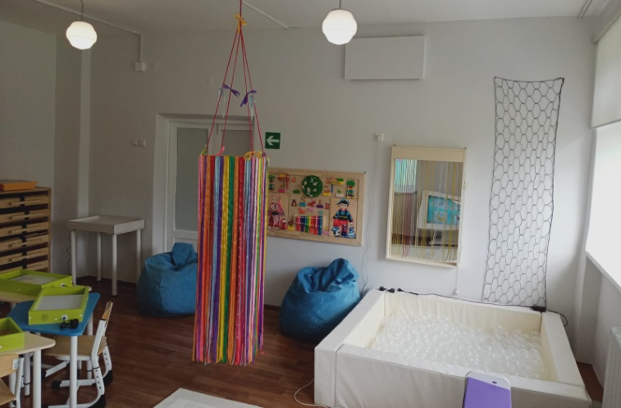
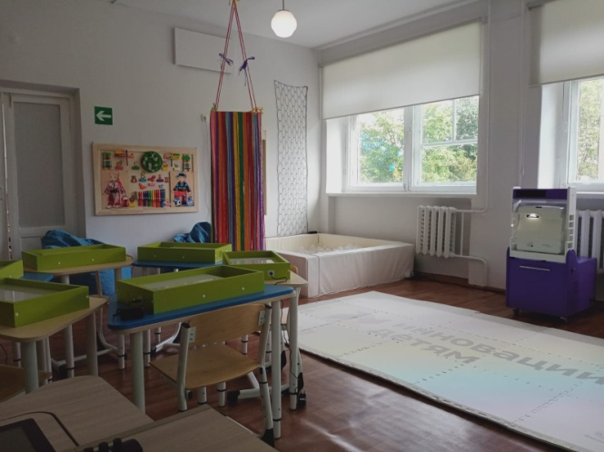
Обновленный и оборудованный кабинет психолога

Slide 7
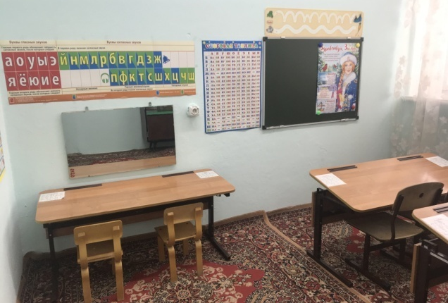
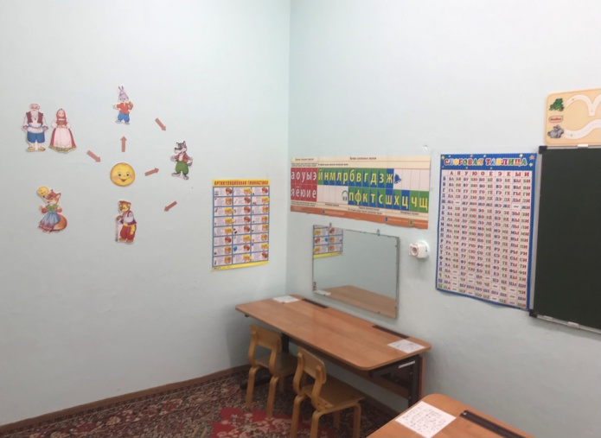
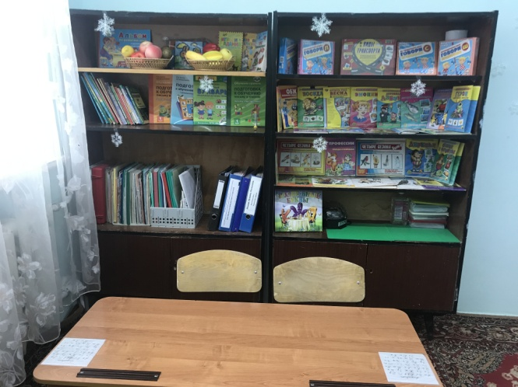
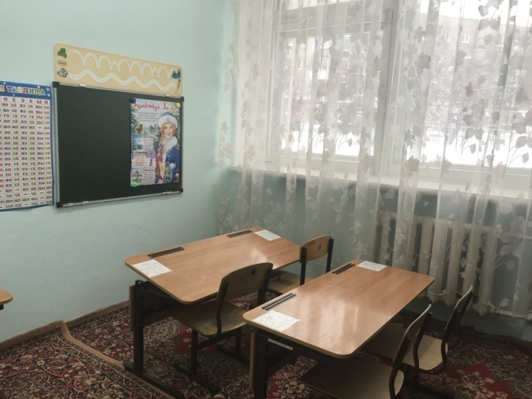
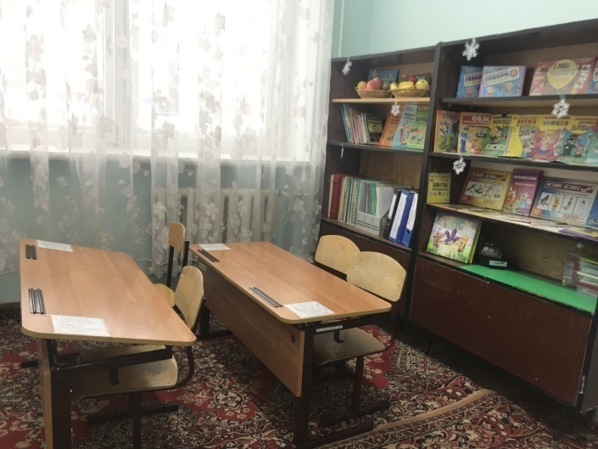
Кабинет логопеда до начала проекта

Slide 8
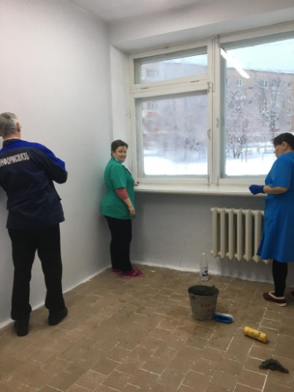
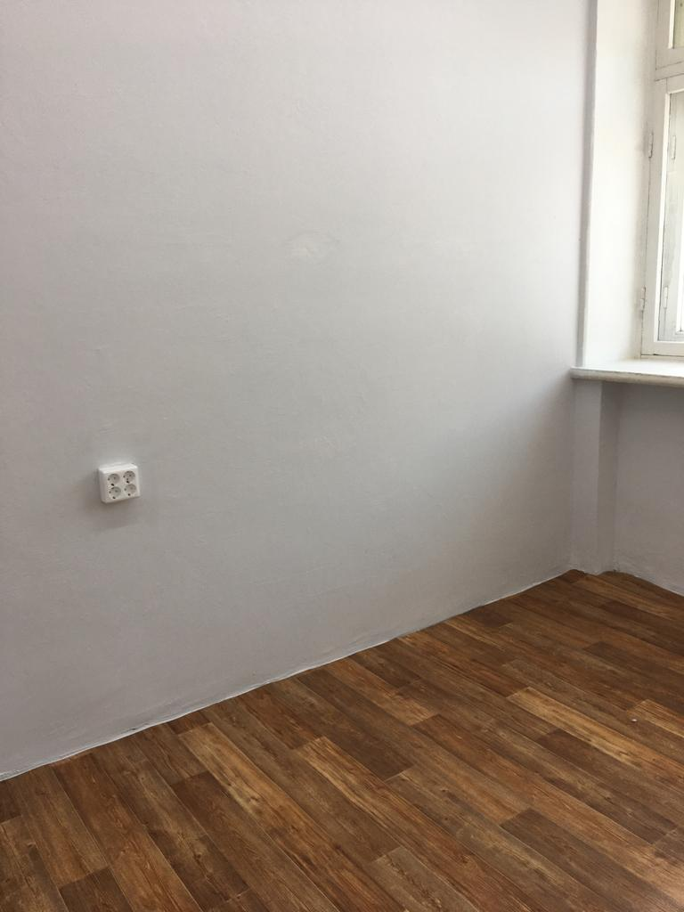
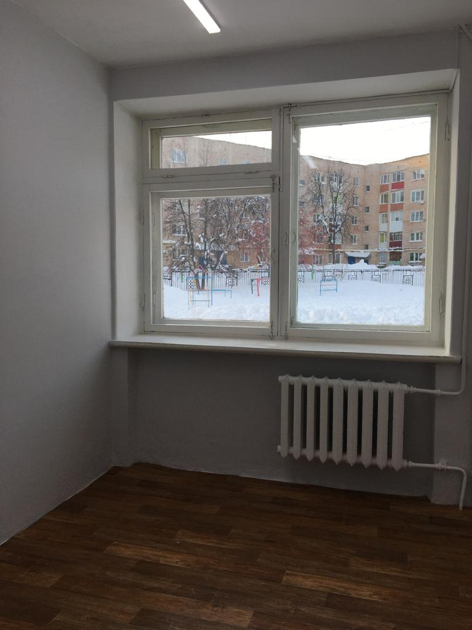
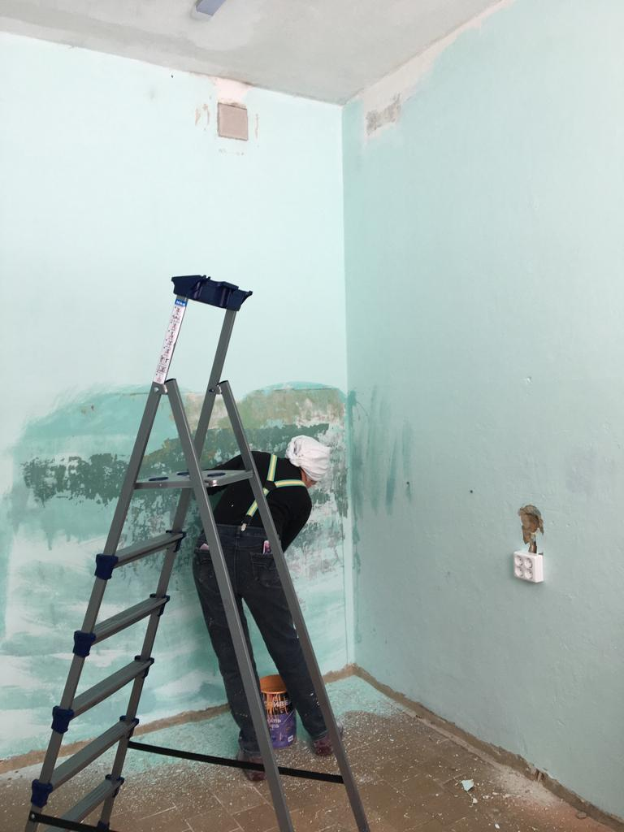
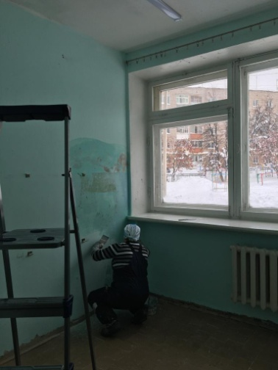
Кабинет логопеда: ремонт и после ремонта

Slide 9
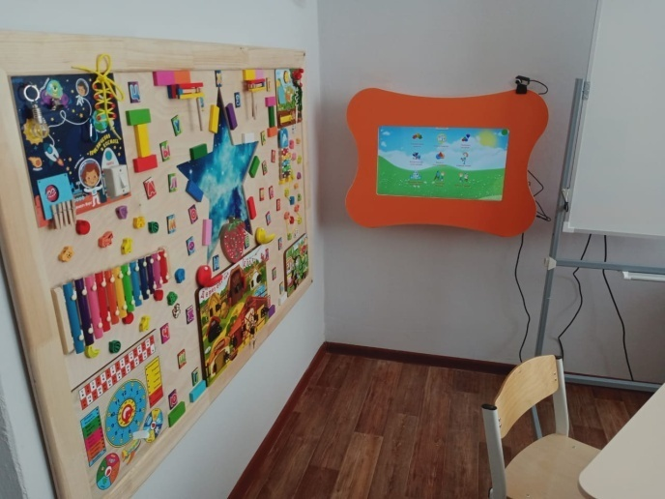
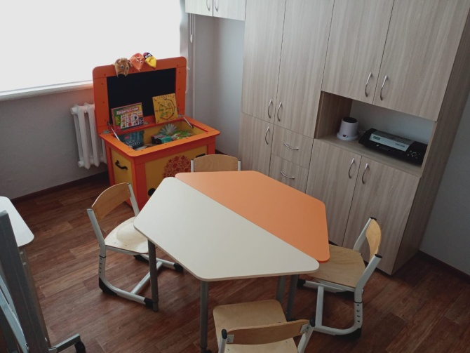
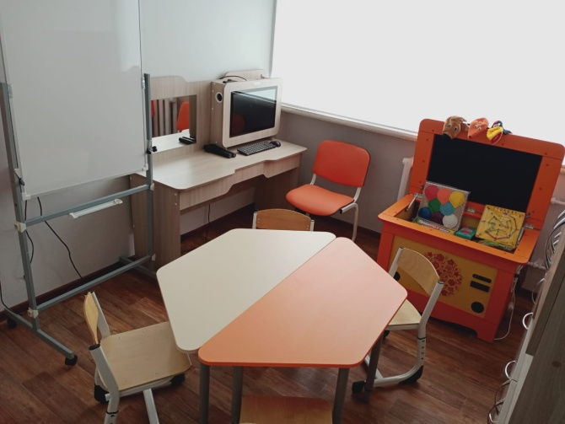
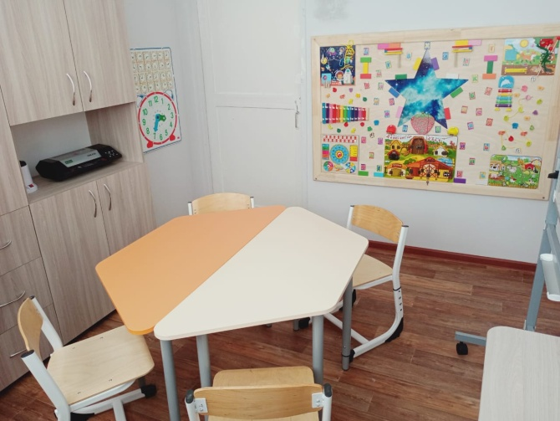
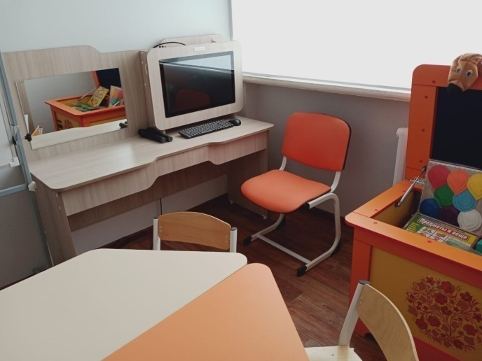
Обновленный и оборудованный кабинет логопеда

Slide 10
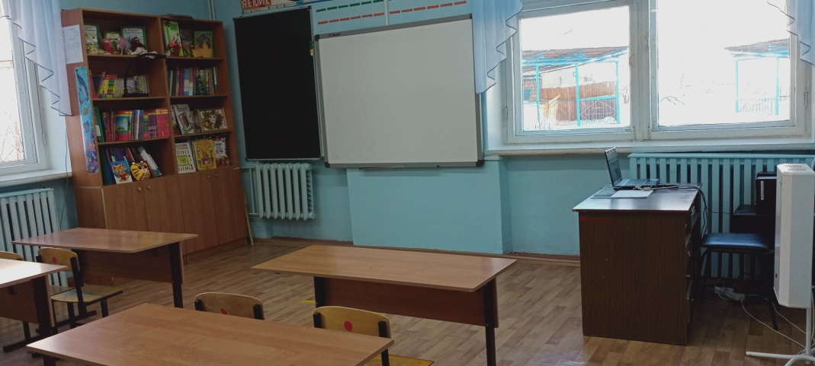
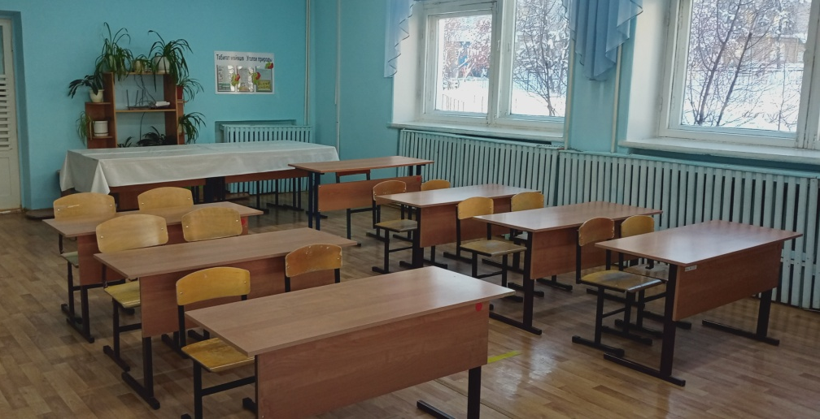
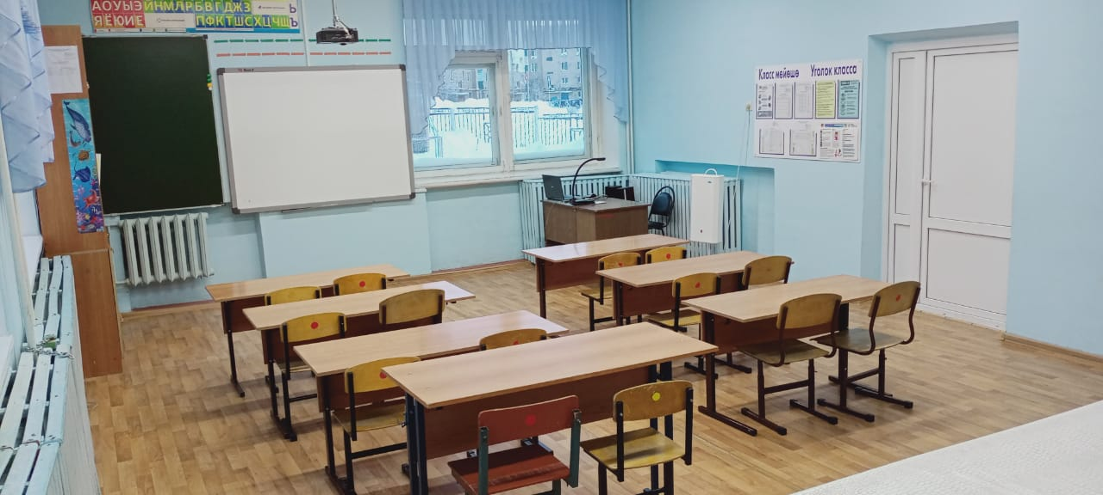
Кабинет картонажно-переплетного дела до начала проекта

Slide 11
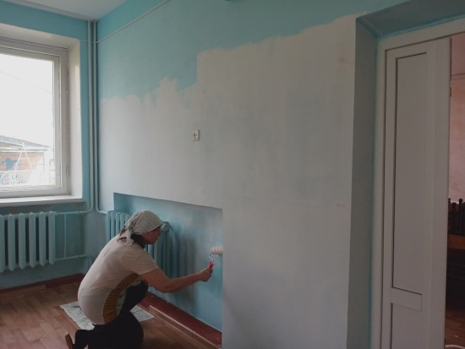
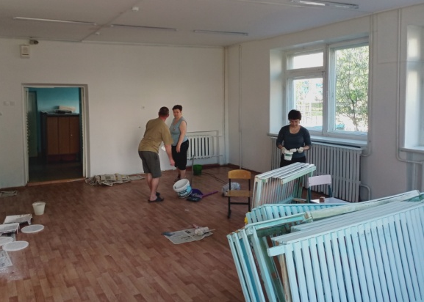
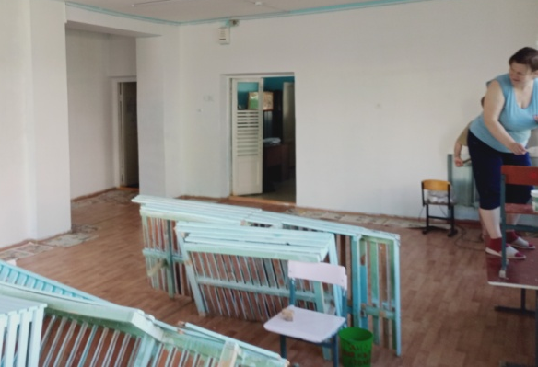
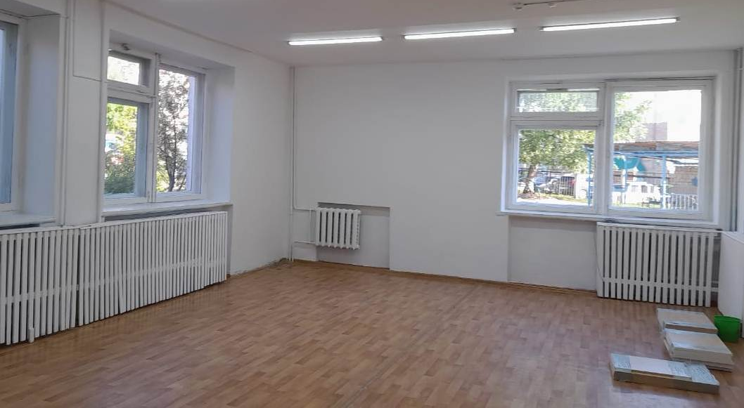
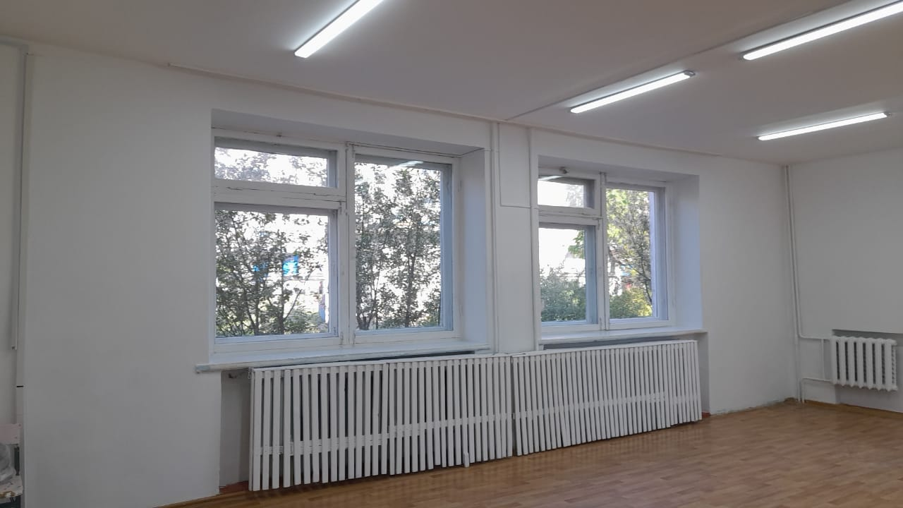
Кабинет картонажно-переплетного дела :
ремонт и после ремонта

Slide 12
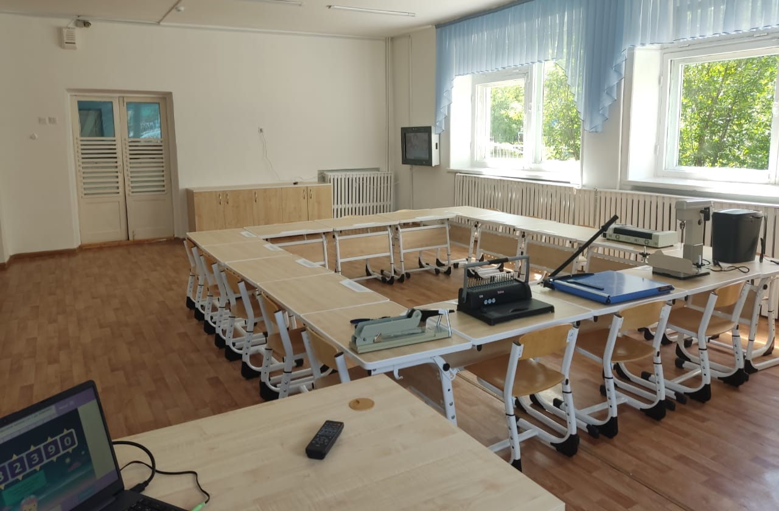
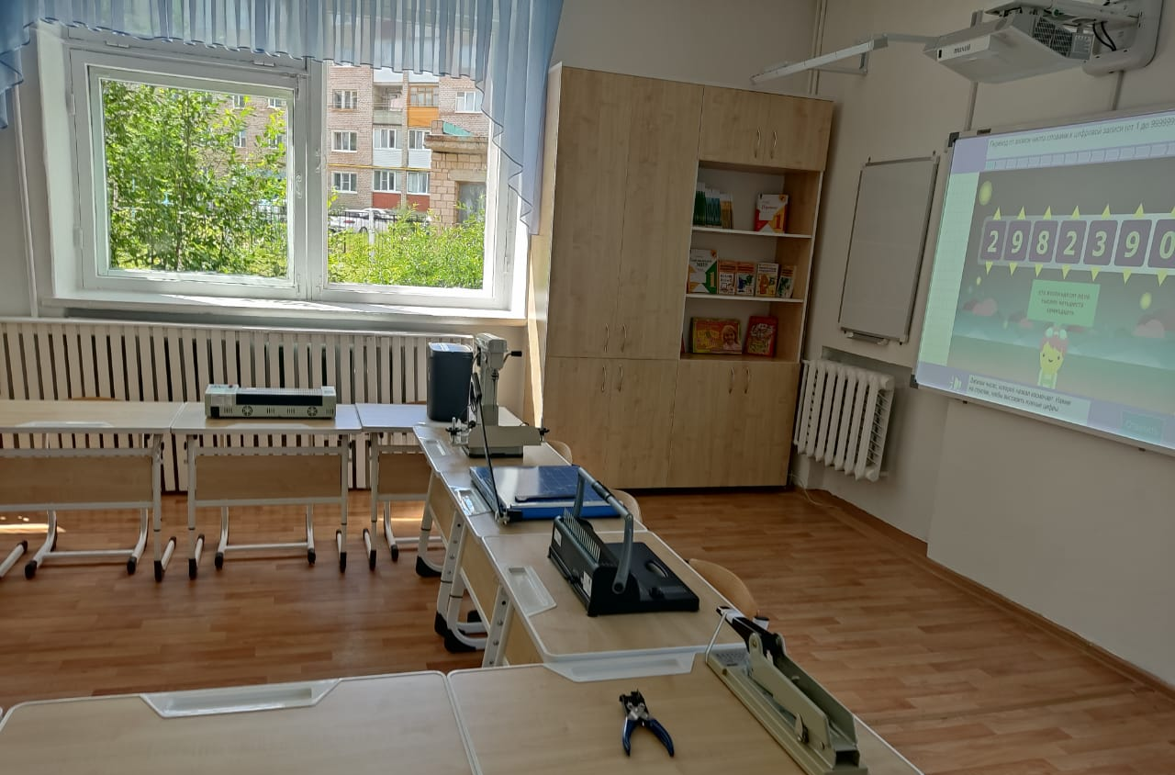
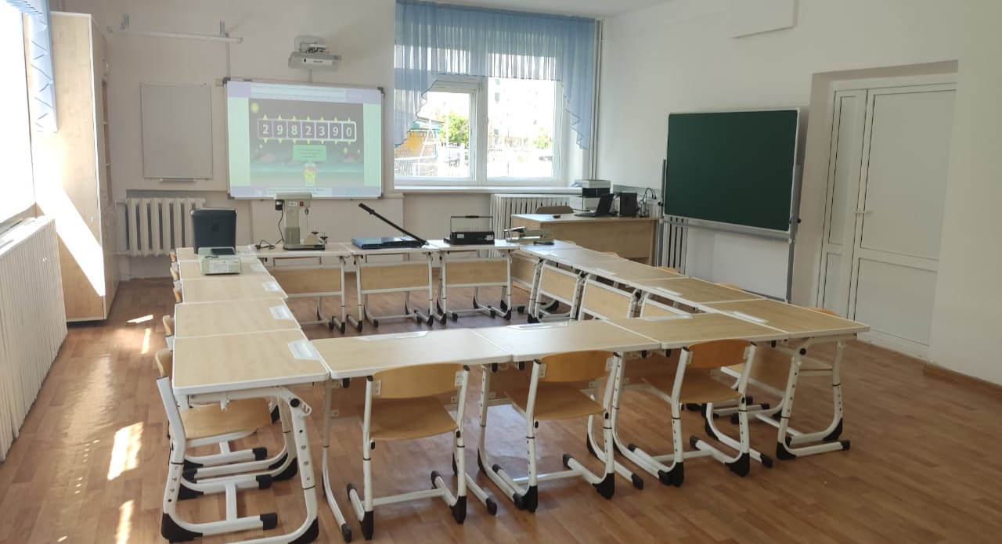
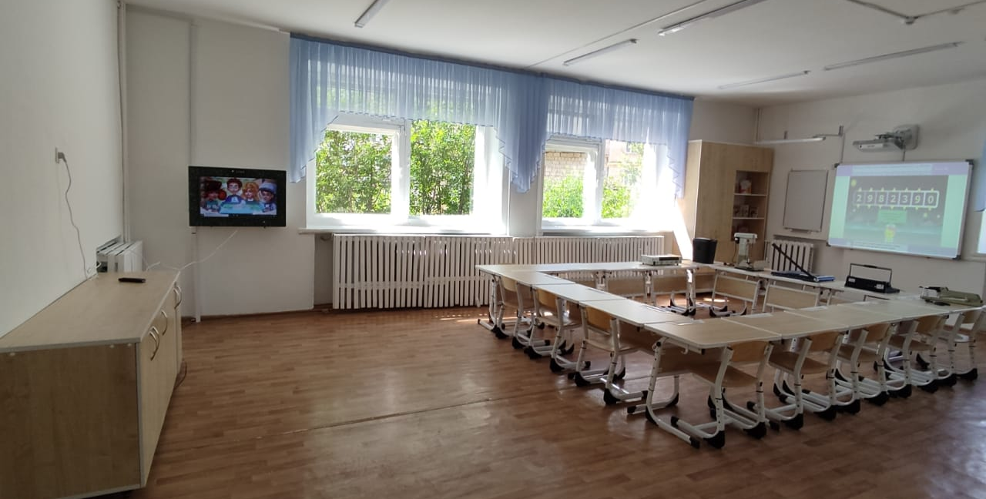
Обновленный и оборудованный кабинет картонажно-переплетного дела

Slide 13
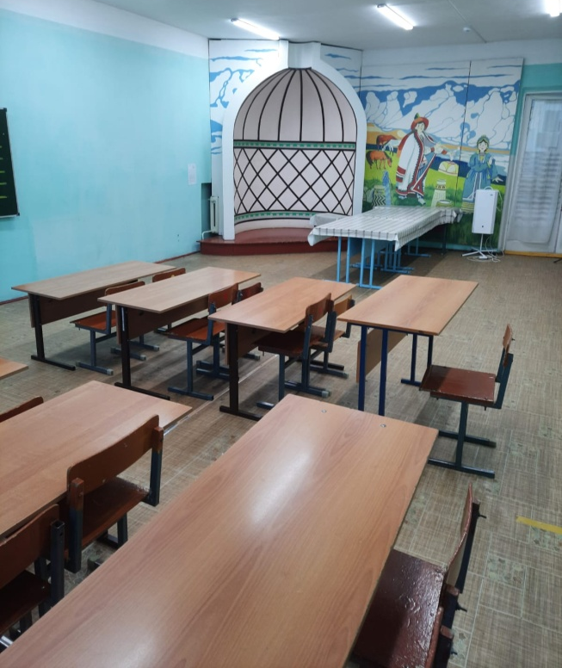
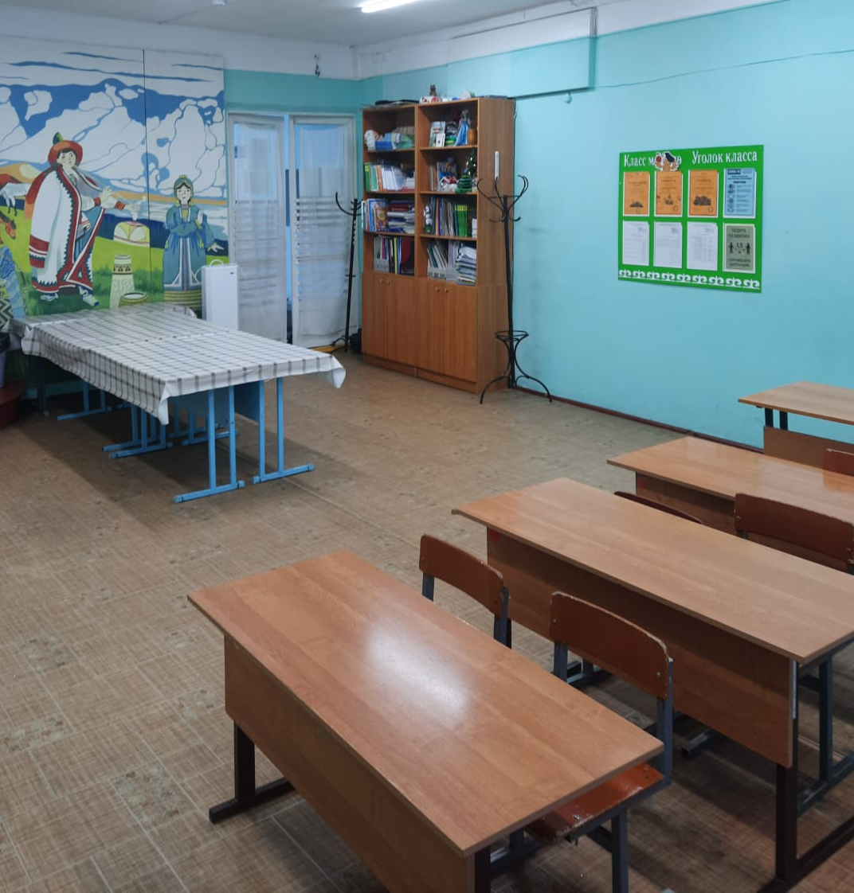
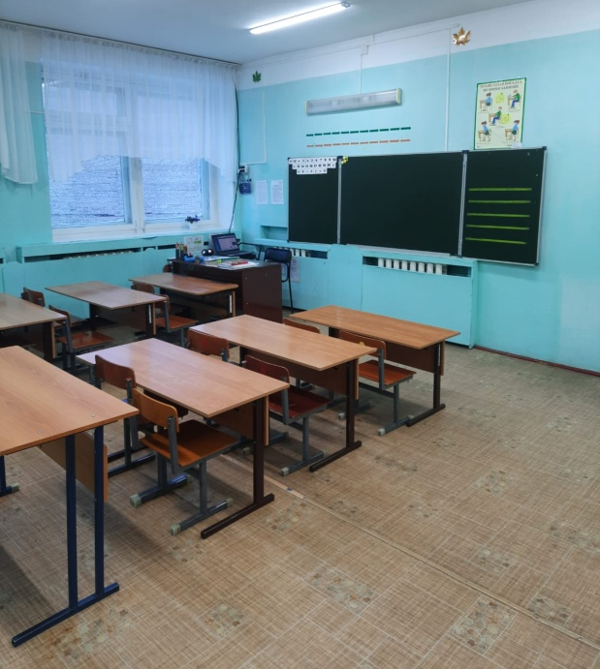
Кабинет-студия декоративно-прикладного искусства до начала проекта

Slide 14
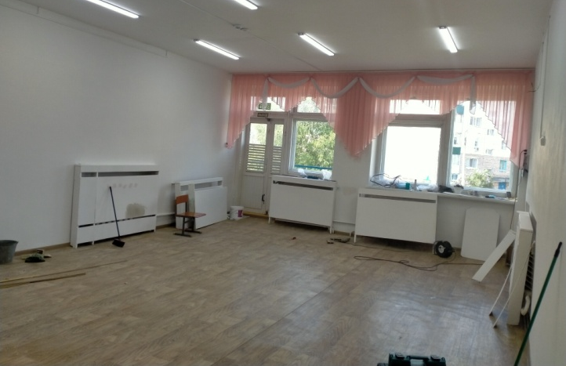
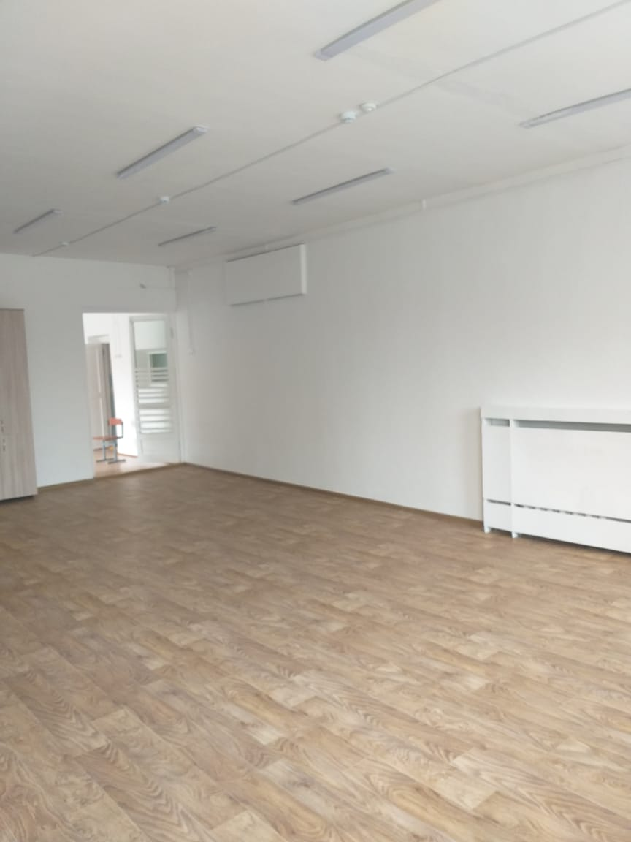
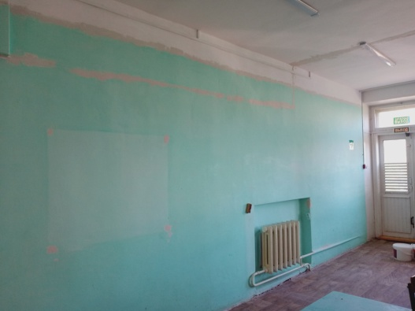


Кабинет-студия декоративно-прикладного искусства:
ремонт и после ремонта

Slide 15




Обновленный и оборудованный кабинет -студия декоративно-прикладного искусства

Slide 16



Кабинет-студия анимации до начала проекта

Slide 17




Кабинет-студия анимации: ремонт и после ремонта

Slide 18





Обновленный и оборудованный кабинет –студия анимации

Slide 19



Кабинет фото-видео студии до начала проекта

Slide 20




Кабинет фото-видео студии : ремонт и после ремонта

Slide 21





Обновленный и оборудованный кабинет фото-видео студии

Slide 22




Кабинет музыкальной студии до начала проекта

Slide 23




Кабинет музыкальной студии : ремонт и после ремонта

Slide 24




Обновленный и оборудованный кабинет музыкальной студии

Slide 25
Администрация и коллектив
ГБОУ Белебеевская коррекционная школа
для слабовидящих обучающихся
выражает огромную благодарность
Министерству просвещения Российской Федерации,
Министерству образования и науки Республики Башкортостан за прекрасную возможность стать участником федерального проекта «Современная школа» в рамках национального проекта «Образование», а также за обновление инфраструктуры школы и создание современных условий для обучения и воспитания детей с ограниченными возможностями здоровья

